Slide 1
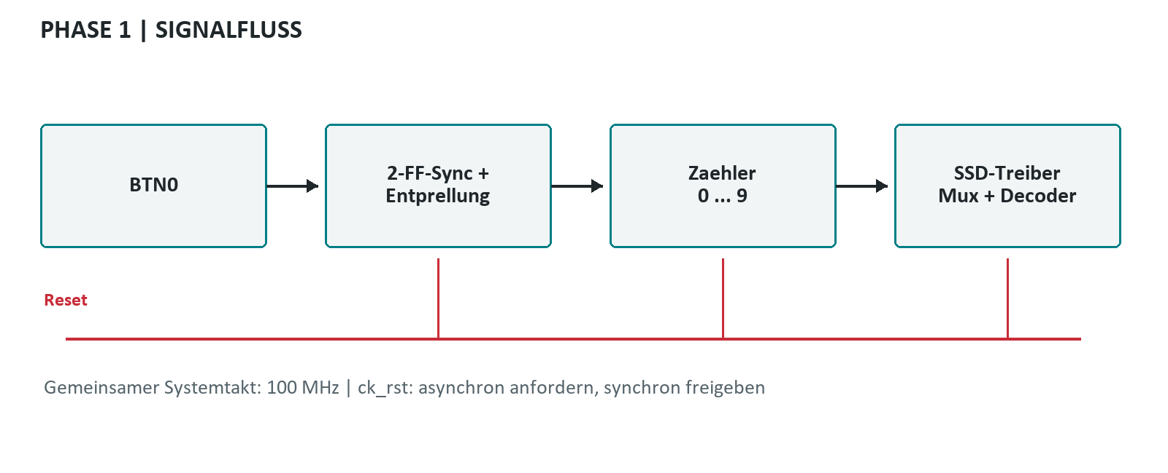
DIGITALE SCHALTUNGSTECHNIK / PHASE 1
7-Segment-Anzeige
Phase I | Manueller Zaehler am Arty A7-35T
0 ... 9 mit BTN0 | Reset auf 0
Autor / Gruppe: noch zu ergaenzen
Arty A7-35T + Pmod SSD | Laborpraesentation
01
Notes:
Zeitbudget: 1 min; insgesamt 20 min plus Fragerunde.
Ziel vorstellen: sichtbare Ausgabe als Bruecke zwischen VHDL und realer Hardware. Die Aufgabe verlangt zunaechst 0; unser Tasterzaehler erweitert diese Basis. Keine reale Boardmessung behaupten.

Slide 2
DIGITALE SCHALTUNGSTECHNIK / PHASE 1
Aufgabe und Abnahmekriterien
Startwert rechts 0, linke Ziffer dunkel
Ein Tastendruck ergibt genau einen Schritt
9 -> 0; Reset funktioniert in jedem Zustand
Arty A7-35T + Pmod SSD | Laborpraesentation
02
Notes:
Zeitbudget: 1.5 min; insgesamt 20 min plus Fragerunde.
Die Anforderungen von den Aufgabenbildern abgrenzen: Ansteuerung und Testbench sind Pflicht, der Tasterzaehler ist die gewuenschte Erweiterung. Erklaeren, warum langes Halten nicht automatisch weiterzaehlen soll.

Slide 3
DIGITALE SCHALTUNGSTECHNIK / PHASE 1
Arty + externes Pmod SSD
100-MHz-Systemtakt; externe Anzeige
JA/JB, jeweils untere Signalreihe
3,3 V, gemeinsame Masse, Orientierung pruefen
Arty A7-35T + Pmod SSD | Laborpraesentation
03
Notes:
Zeitbudget: 1.5 min; insgesamt 20 min plus Fragerunde.
Das Arty besitzt fuer dieses Projekt keine eigene zweistellige Anzeige. Segmentkabel und Versorgung getrennt erlaeutern. Niemals unter Spannung umstecken. Pins aus der Dokumentation zeigen.

Slide 4
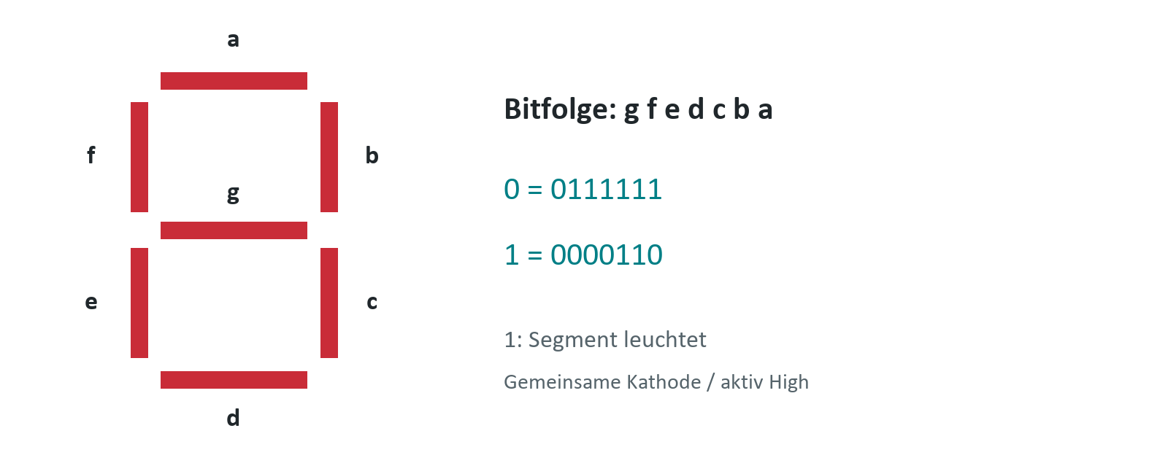
DIGITALE SCHALTUNGSTECHNIK / PHASE 1
Welche Segmente leuchten?
Aktiv High: 1 schaltet das Segment ein
Vektorreihenfolge gfedcba
0: 0111111 | 1: 0000110
Arty A7-35T + Pmod SSD | Laborpraesentation
04
Notes:
Zeitbudget: 1.5 min; insgesamt 20 min plus Fragerunde.
Anhand der Grafik die Segmente a bis g erklaeren. Die Ziffer 1 braucht nur b und c. Die Bitreihenfolge mit den Ports seg_r[0] bis seg_r[6] verbinden und typische Verwechslungen erwaehnen.

Slide 5
DIGITALE SCHALTUNGSTECHNIK / PHASE 1
Architektur statt Einzellogik
Taster -> Synchronisation -> Entprellung
Zaehler -> Multiplexer -> Decoder
Ein Systemtakt, klar getrennte Aufgaben
Arty A7-35T + Pmod SSD | Laborpraesentation
05
Notes:
Zeitbudget: 2 min; insgesamt 20 min plus Fragerunde.
Den Weg eines Tastendrucks bis zur rechten Ziffer verfolgen. Die Resetleitung betrifft alle Zustaende. ssd_driver und Decoder sind aus dem Weckerprojekt uebernommen und werden in Phase II wiederverwendet.

Slide 6
DIGITALE SCHALTUNGSTECHNIK / PHASE 1
Ein Druck, mehrere elektrische Flanken
Zwei Flipflops synchronisieren BTN0
10 ms stabiler Pegel vor der Uebernahme
Nur akzeptierte Low->High-Flanke zaehlt
Arty A7-35T + Pmod SSD | Laborpraesentation
06
Notes:
Zeitbudget: 1.5 min; insgesamt 20 min plus Fragerunde.
Metastabilitaet und mechanisches Prellen unterscheiden. Zwei Flipflops loesen das Prellproblem nicht. Das Stabilitaetsfenster wird bei Rueckkehr zum alten Zustand neu begonnen. Millionen Takte sind bei 100 MHz nur 10 ms.

Slide 7
DIGITALE SCHALTUNGSTECHNIK / PHASE 1
Halten ist kein zweiter Tastendruck
stable=0 -> 1: Zaehler +1
stable=1: keine Tastenwiederholung
Loslassen gibt den naechsten Druck frei
Arty A7-35T + Pmod SSD | Laborpraesentation
07
Notes:
Zeitbudget: 1.5 min; insgesamt 20 min plus Fragerunde.
Den Zustand stable anhand Druecken-Halten-Loslassen erklaeren. Gegenueber der Wecker-Entprellung wurde Auto-Repeat bewusst nicht uebernommen. Beim Reset werden Sync-, Entprell- und Zaehlerzustaende geloescht.

Slide 8
DIGITALE SCHALTUNGSTECHNIK / PHASE 1
RTL: 9 ist die Umlaufgrenze
Begrenzter Zustand: natural range 0 to 9
Am gueltigen Ereignis: 9 -> 0, sonst +1
Keine Verzoegerungen im synthetisierbaren RTL
Arty A7-35T + Pmod SSD | Laborpraesentation
08
Notes:
Zeitbudget: 1.5 min; insgesamt 20 min plus Fragerunde.
src/phase1_top.vhd als lesbaren Kern zeigen. Vergleiche verwenden den alten Signalzustand. Das Segmentmuster entsteht kombinatorisch aus count. Eine 4-Bit-Darstellung allein wuerde 10 bis 15 erlauben und waere noch kein Dezimalzaehler.

Slide 9
DIGITALE SCHALTUNGSTECHNIK / PHASE 1
Zwei Stellen, gemeinsame Leitungen
1 ms je Slot; 2 ms je vollstaendigem Bild
500 Hz Wiederholung pro Ziffer
Phase I: linker Slot wird dunkel geschaltet
Arty A7-35T + Pmod SSD | Laborpraesentation
09
Notes:
Zeitbudget: 1.5 min; insgesamt 20 min plus Fragerunde.
DIV=100 MHz/(2*500 Hz)=100000 rechnen. Die 500 Hz sind die Bildrate je Ziffer, nicht die Sekundenbasis. Helligkeit und moegliches Ghosting sind am Board zu pruefen und werden nicht durch die RTL-Simulation bewiesen.

Slide 10
DIGITALE SCHALTUNGSTECHNIK / PHASE 1
Pinbelegung und Projektanlage
Segmente a..d: JA7..JA10
Segmente e..g + Select: JB7..JB10
XDC + Tcl: eigenstaendiges VHDL-2008-Projekt
Arty A7-35T + Pmod SSD | Laborpraesentation
10
Notes:
Zeitbudget: 1.5 min; insgesamt 20 min plus Fragerunde.
Auf die vollstaendige FPGA-Pintabelle im Bericht verweisen. E3 ist der Takt, C2 Reset, D9 BTN0. Das Skript waehlt phase1_top und tb_phase1_top. Vivado-Build ist noch offen; keine Timingwerte angeben.

Slide 11
DIGITALE SCHALTUNGSTECHNIK / PHASE 1
Testbench als automatischer Pruefer
Prellen, Halten, Loslassen, alle Ziffern
Rechter Slot korrekt; linker Slot dunkel
Reset und 9 -> 0 werden geprueft
Arty A7-35T + Pmod SSD | Laborpraesentation
11
Notes:
Zeitbudget: 1.5 min; insgesamt 20 min plus Fragerunde.
Die Testbench beobachtet die externen Segmentausgaenge mit unabhaengigen Sollmustern. Bei beschleunigten Parametern werden beide Slots erreicht. Simulation an fallenden Flanken verhindert Vergleiche vor Abschluss der Delta-Zyklen.

Slide 12
DIGITALE SCHALTUNGSTECHNIK / PHASE 1
Ergebnis und noch offene Nachweise
GHDL 6.0.0: alle Phase-I-Assertions bestanden
Testende nach 7.290 ns
Vivado-Timing und realer Boardtest: offen
Arty A7-35T + Pmod SSD | Laborpraesentation
12
Notes:
Zeitbudget: 1.5 min; insgesamt 20 min plus Fragerunde.
Die gemeldete Zeit ist Simulationszeit mit Testparametern und keine gemessene Reaktionszeit am Board. Optional GHDL erneut ausfuehren. Boardcheckliste und offene Timinganalyse sachlich benennen.

Slide 13
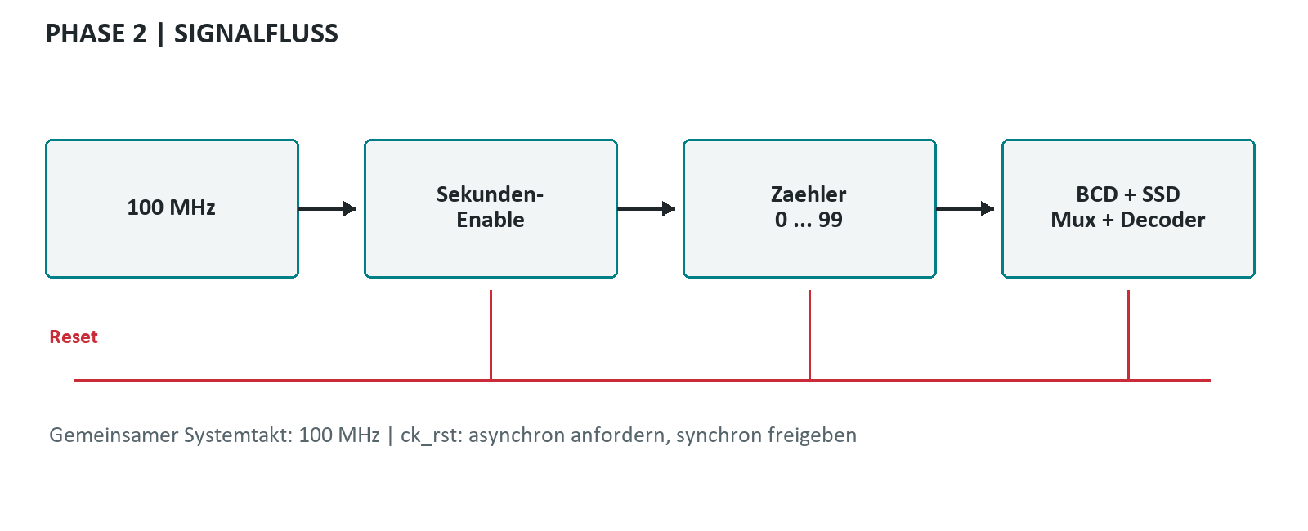
DIGITALE SCHALTUNGSTECHNIK / PHASE 1
Phase II baut darauf auf
Tasterereignis wird Sekunden-Enable
Zaehlerbereich waechst auf 00 ... 99
Decoder, Pins und Multiplexer bleiben gleich
Arty A7-35T + Pmod SSD | Laborpraesentation
13
Notes:
Zeitbudget: 1 min; insgesamt 20 min plus Fragerunde.
Die Gesamtarchitektur fuer Phase I und II zusammenfuehren. Der neue Zaehler besitzt keinen Start-/Stop-Taster. Die Anzeige wird kontinuierlich gemultiplext, auch wenn der Sekundenzaehler zwischen zwei Ereignissen unveraendert bleibt.

Slide 14
DIGITALE SCHALTUNGSTECHNIK / PHASE 1
Fazit und Fragerunde
Eingang, Zustand und Anzeige sauber getrennt
Reproduzierbare Quellen und Tests enthalten
Quellen: Aufgabenbilder, Digilent, GHDL
Arty A7-35T + Pmod SSD | Laborpraesentation
14
Notes:
Zeitbudget: 1 min; insgesamt 20 min plus Fragerunde.
Die drei Lernziele zusammenfassen: sichere Eingangserfassung, Zustandslogik und physikalische Anzeige. Auf ausfuehrliche Quellen-URLs im Bericht hinweisen. Nach 20 Minuten die separate Fragerunde beginnen.

